Slide 1
SKEMA TINDAKAN HUKUM PEMERINTAHAN
TINDAKAN PEMERINTAH
TINDAKAN NYATA
TINDAKAN HUKUM
TINDAKAN PERDATA
TINDAKAN HUKUM PUBLIK
TINDAKAN HUKUM PUBLIK BBERAPA PIHAK
TINDAKAN HUKUM PUBLIK SEPIHAK
KEPUTUSAN DITUJUKAN UNTUK UMUM
K EPUTUSAN BERSIFAT KONKRET DAN INDIVIDUAL

Slide 2
Agar dapat menjalankan tugasnya, administrasi negara melakukan bermacam perbuatan yang digolongkan menjadi:
Tindakan nyata/perbuatan bukan hukum (feitelijkehandelingen) 🡪 tidak menimbulkan akibat hukum
contoh : - Tindakan menutup suatu jalan - Peresmian suatu bangunan - Pemasangan papan nama suatu tempat
- Pengukuran tanah, dsb.

Slide 3
Perbuatan hukum (rechtshandelingen) 🡪dimaksudkan menimbulkan akibat hukum (mencipt. hak & kewajiban):
Perbuatan menurut hukum privat (privaatrechtelijke rechtshandelingen)
Perbuatan menurut hukum publik (publiekrechtelijke rechtshandelingen)
Tindakan hukum pemerintahan 🡪 pernyataan kehendak sepihak dari organ pemerintahan yang menimbulkan akibat hukum yang tidak boleh mengandung cacat yaitu khilaf (dwaling), penipuan (bedrog), paksaan (dwang), dsb.

Slide 4
UNSUR Rechtshandelingen
Perbuatan itu dilakukan oleh aparat pemerintah dalam kedudukannya sebagai penguasa maupun sebagai alat perlengkapan pemerintahan (bestuursorganen) dengan prakarsa dan tanggungjawab sendiri.
Perbuatan tersebut dilaksanakan dalam rangka menjalankan fungsi pemerintahan
Perbuatan tersebut dimaksudkan sebagai sarana untuk menimbulkan akibat hukum di bidang hukum administrasi
Perbuatan yang bersangkutan dilakukan dalam rangka pelaksanaan kepentingan negara dan rakyat
Perbuatan itu didasarkan pada peraturan per-UU-an

Slide 5
AKIBAT HUKUM TINDAKAN PEMERINTAH
Menimbulkan beberapa perubahan hak, kewajiban atau kewenangan yang ada
Menimbulkan perubahan kedudukan hukum bagi seseorang atau obyek yang ada
Terdapat hak2, kewajiban, kewenangan ataupun status tertentu yang ditetapkan.

Slide 6
cara pelaksanaan perbuatan pemerintahan
menurut E. Utrech:
yang bertindak ialah administrasi Negara sendiri.
yang bertindak ialah subyek hukum (BH) lain yang tidak termasuk administrasi Negara & yang mempunyai hub dgn pemerintah.
yang bertindak ialah subyek hukum lain yang tidak termasuk administrasi Negara & menjalani pekerjaannya bdsrkn suatu konsesi/bdsrkn izin yang diberikan pemerintah.

Slide 7
yang bertindak ialah subyek hukum lain yang tidak masuk administrasi Negara & yang diberi subsidi pemerintah.
yang bertindak ialah pemerintah bersama2 subyek hukum lain yang bukan administrasi negara & kedua pihak itu bergabung dalam bentuk kerjasama yang diatur oleh hukum privat.
yang bertindak ialah yayasan yang didirikan/diawasi pemerintah.
yang bertindak ialah subyek hukum lain yang bukan administrasi Negara tapi diberi suatu kekuasaan memerintah (delegasi per-UU-an

Slide 8
Privaatrechtelijke Rechtshandelingen
Administrasi Negara sering mengadakan hub hukum dgn subyek hukum lain bdsrkn hukum privat, contoh:
Pasal 1548 KUHPdt 🡪 sewa-menyewa
Pasal 1547 KUHPdt 🡪 jual-beli tanah
Pelajari kembali hub hukum dalam hukum perdata!

Slide 9
Publiekrechtelijke Rechtshandelingen
Terbagi menjadi:
Tindakan hukum bersegi satu/sepihak (eenzijdige publiekrechtelijke rechtshandelingen)
Tindakan hukum bersegi dua/bbrp pihak (meerzijdige publiekrechts rechtshandelingen)

Slide 10
Tindakan hukum bersegi satu
Hukum publik itu lebih merupakan kehendak satu pihak saja (pemerintah)
Perbuatan hukum bersegi satu diadakan oleh alat2 pemerintah menurut wewenang istimewa yang dituangkan dalam bentuk keputusan, yang terdiri dari:
Keputusan yang ditujukan untuk umum (besluit van algemene strekking)
Keputusan/KTUN (beschikking)

Slide 11
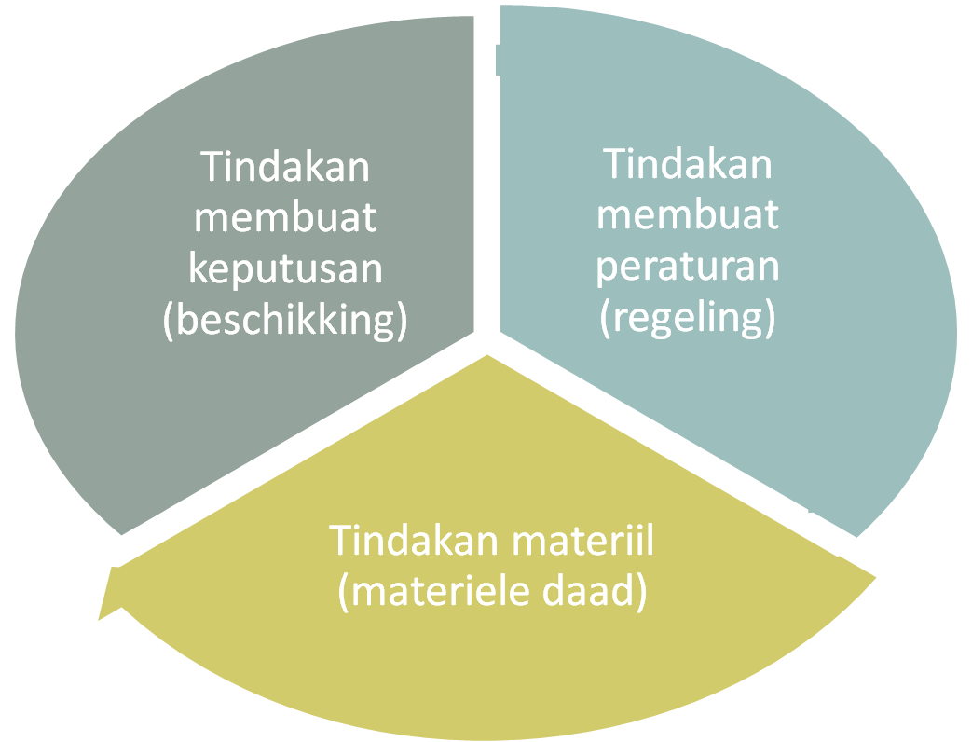
TINDAKAN HUKUM PUBLIK

Slide 12
Tindakan hukum bersegi dua
Sebagian ahli berpendapat bahwa tidak ada tindakan hukum bersegi dua, krn tidak ada perjanjian yang diatur oleh hukum publik.
Perjanjian menurut hukum publik itu tidak ada, krn perjanjian itu semestinya diadakan oleh kesesuaian dua kehendak yang ditentukan dgn sukarela/bebas
Hub dalam hukum publik hanya satu pihak saja yang sukarela menentukan kehendak, yakni pemerintah

Slide 13
Van der Pot, Kranenburg-Vegting, Donner 🡪 ada perbuatan hukum publik bersegi dua (perjanjian menurut hukum publik)
Contoh:
Perjanjian kerja jangka pendek (kontrak) seorang tenaga kerja kontrak
Konsesi, seperti: kontrak antara maskapai minyak asing & pemerintah yang pernah dilakukan bdsrkn UU No 1/1967 tentang Penanaman Modal Asing
Dsb.

